Slide 1
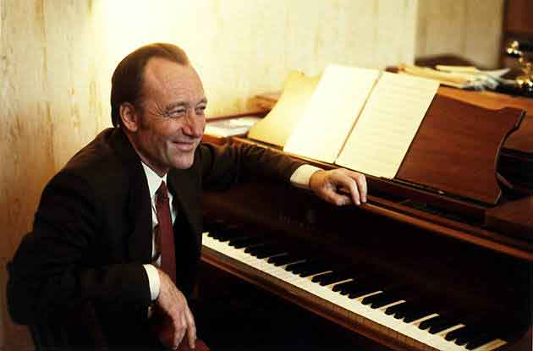
Родион Щедрин (род. 16 декабря 1932 года)
российский ).

Slide 2
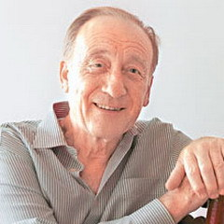
Российский композитор, пианист, народный артист СССР, Лауреат Государственной премии СССР и Государственной премии РФ

Slide 3
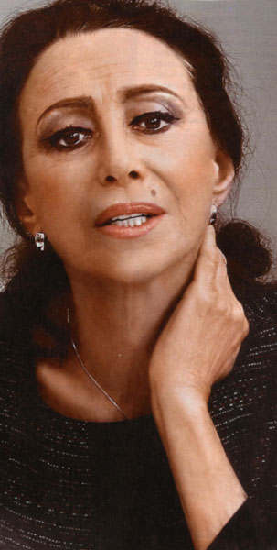
Майя Плисецкая (род. 20 ноября 1925 года)
Балерина
Балетмейстер,
Хореограф
Педагог
Писатель
Актриса
Герой Социалистического Труда
Лауреат Ленинский премии
Кавалер ордена «За заслуги перед Отечеством»

Slide 4
«Кармен-сюита» - одноактный балет на музыку Жоржа Бизе в оркестровке Родиона Щедрина (1967г.)
Основан на опере «Кармен»
По мотивам новеллы Проспера Мериме
Либретто Альберто Алонсо
Хореограф Альберто Алонсо
Первая постановка 20 апреля 1967 года в Большом театре в Москве
Роль Кармен исполняла Майя Плисецкая

Slide 5
Порядок музыкальных номеров в транскрипции Р. Щедрина:
Вступление
Танец
Первое интермеццо
Развод караула
Выход Кармен и хабанера
Сцена
Второе интермеццо
Болеро
Тореро
Тореро и Кармен
Адажио
Гадание
Финал

Slide 6
Содержание «Кармен-сюиты» в постановке Альберто Алонсо: В центре балета — трагическая судьба цыганки Кармен и полюбившего её солдата Хозе, которого Кармен покидает ради молодого Тореро. Взаимоотношения героев и гибель Кармен от руки Хозе предопределены Роком.

Slide 7
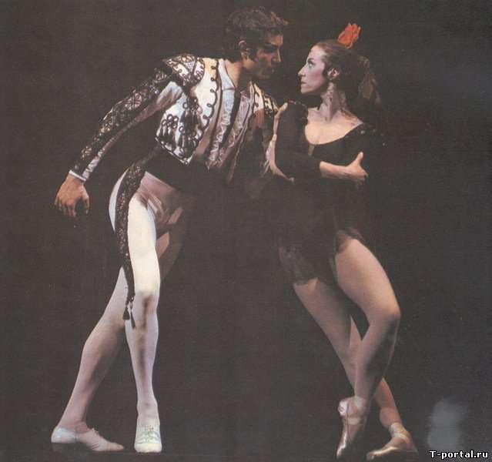
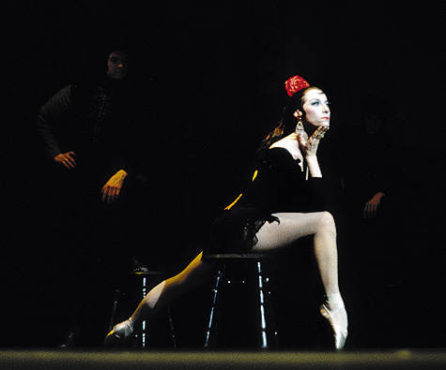
В 1969 году режиссером Вадимом Дербенёвым был экранизирован балет с участием Майи Плисецкой…

Slide 8
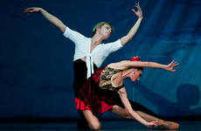

Slide 9
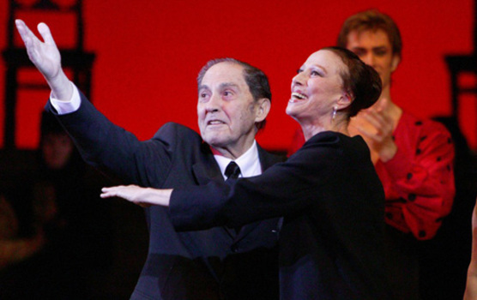
М. Плисецкая и А. Алонсо

